Slide 1
FORMACIÓN PRÁCTICA EN UROLOGÍA -11
OBJETIVOS
· Diagnosticar y tratar una hematuria
ACTIVIDADES PARA EL ALUMNO
· -Participar en el diagnóstico y tratamiento de pacientes con hematuria
EVALUACIÓN
-Interpretar cuadro clínico de hematuria, pruebas complementarias y diagnóstico diferencial
-Tratamiento retención aguda de orina por hematuria

Slide 2
CASO CLÍNICO 11
HISTORIA CLÍNICA
Anamnesis
· Paciente de 58 años, con AP de hipertensión arterial tratada con valdesartán y Fibrilación auricular en tratamiento con digoxina y acenocumarol
· Consulta por hematuria monosintomática de 1 semana de evolución
Exploración
· Abdomen blando, depresible, levemente doloroso en hipogastrio a la palpación profunda. No se palpan masas ni megalias
· Tacto Rectal: Próstata de tamaño normal, lisa, móvil, sin nódulos aparentes

Slide 3
INTERPRETACIÓN DE LA EXPLORACIÓN CLÍNICA Y DATOS DE LA ANAMNESIS
¿En qué posibles diagnósticos pensaría por orden de frecuencia?
¿Qué pruebas solicitaría en este paciente?
¿Es posible que el sangrado se deba únicamente al acenocumarol (anticoagulante oral) y no debamos preocuparnos?

Slide 4
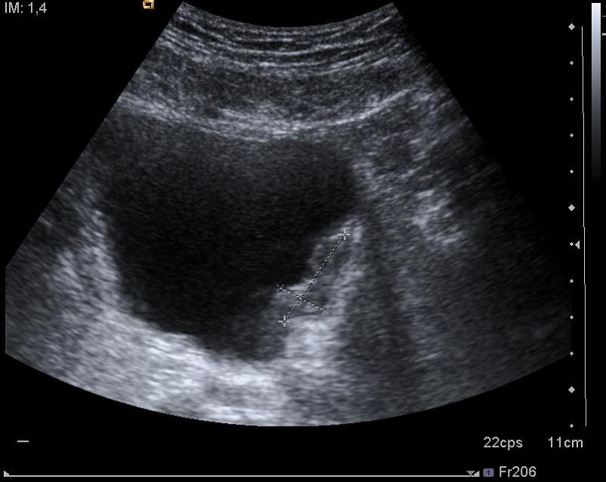
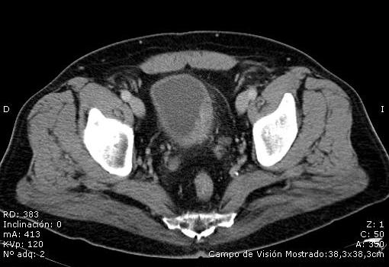
Se realizaron Ecografía y TAC
¿Qué conclusión obtiene tras ver las pruebas de imagen?

Slide 5
¿Solicitaría otras pruebas a este paciente?
Si/No, ¿Por qué?
¿Qué tratamiento inicial le plantearía a este paciente?

Slide 6
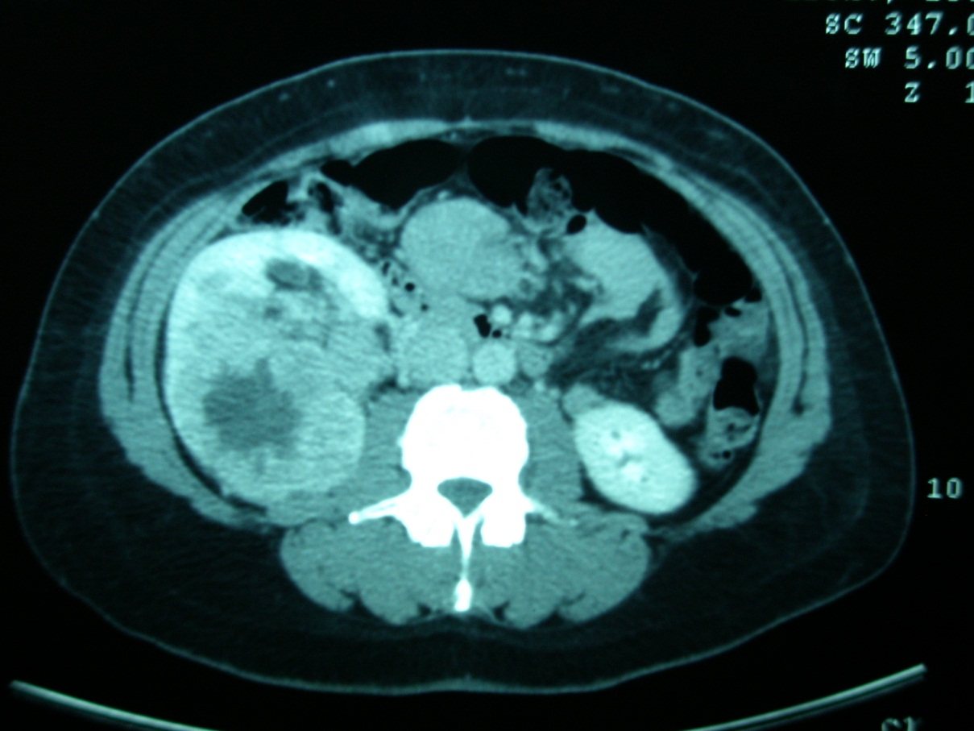
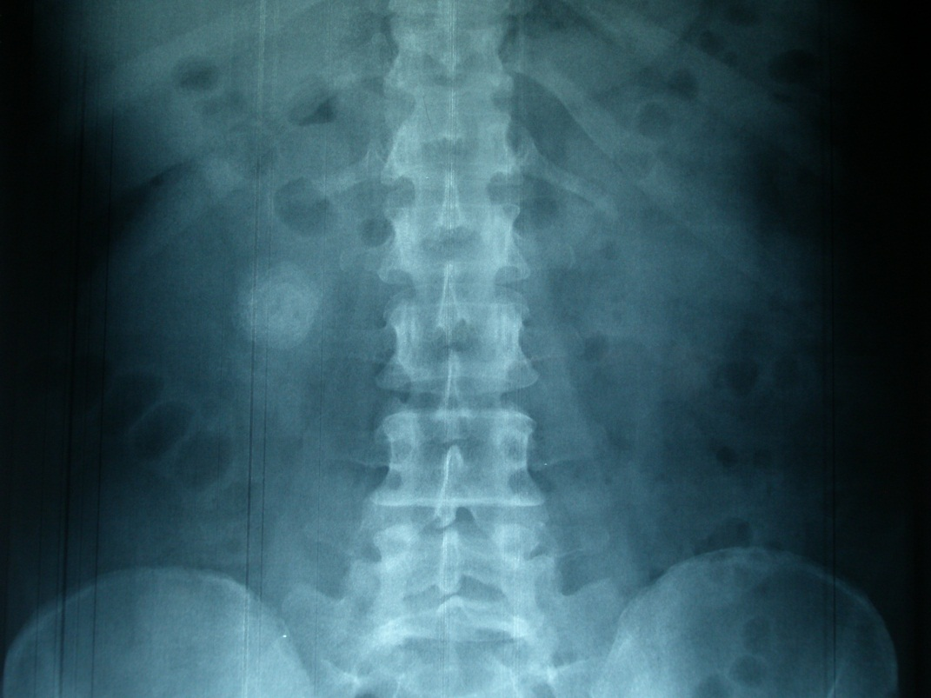
¿En qué otras causas de hematuria podemos pensar?

Slide 7
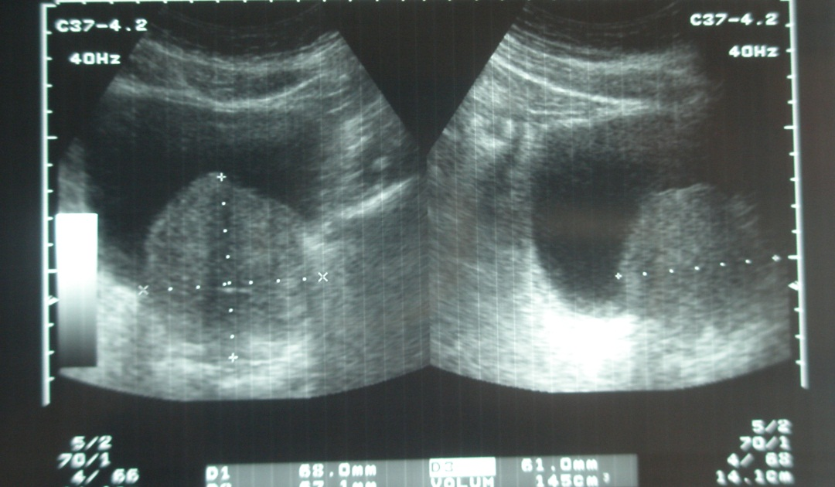
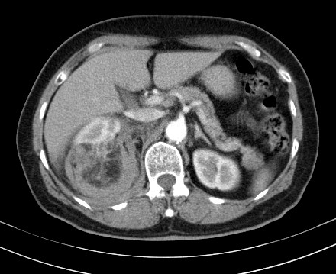
¿En qué otras causas de hematuria podemos pensar?

